Slide 1
美赛经验分享
刘懿

Slide 2
参赛经历
2020年参加美赛，获得S奖
选题：A题：海洋温度变化对捕鱼业的影响
2021年参加美赛，获得M奖
选题：D题：音乐相似度、音乐家影响力、流派的演化等
下面会结合2021年D题的参赛经历来分享经验。
Notes:
都比较业余，另两位同学没有接触过数学建模，也没上过《数学模型》课。

Slide 3
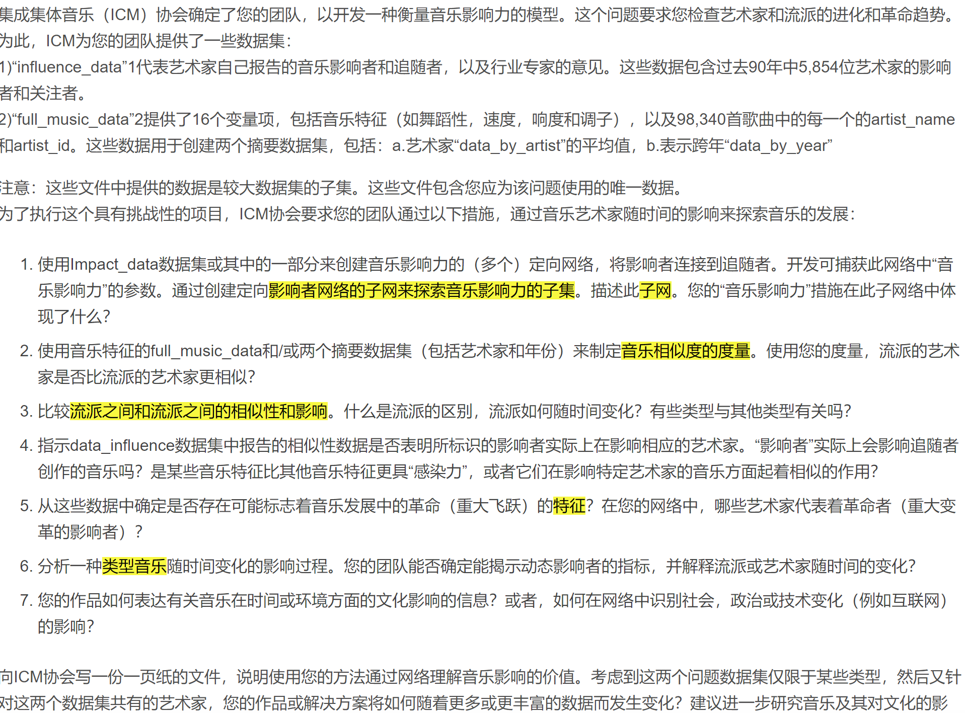
2021年参赛概况

Slide 4
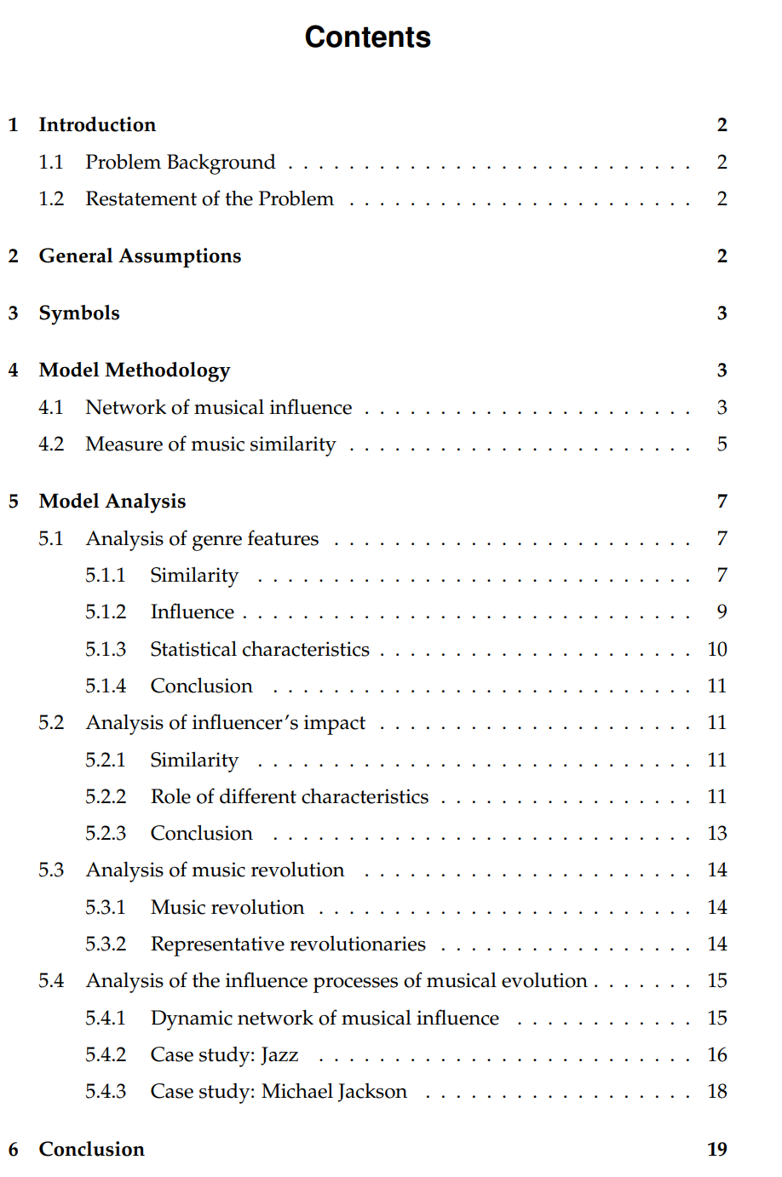
2021年参赛概况

Slide 5
赛前准备
Github上有一些比较丰富的参考资料库：
https://github.com/zhanwen/MathModel
https://github.com/HuangCongQing/Algorithms_MathModels
参考书：
《数学模型》姜启源
《MATLAB 数学建模方法与实践》卓金武等
我认为对于算法只要大概了解它们的原理即可，网上的参考实现很多，而且可能也用不到太高深的算法。
主要要弄清楚算法能做什么、不能做什么。

Slide 6
赛前准备
熟悉往年题，大概了解一下每道题涉及什么方面。
阅读往年的优秀论文，网上很容易找到。
也可以通过图书馆的EBSCO平台：https://lib.tsinghua.edu.cn/info/1184/3739.htm
查找关键词：UMAP Journal，搜到的都是O奖论文。
通过阅读论文，主要学习作者是怎样把题目和建模方法关联起来的，以及写作思路。

Slide 7
比赛过程
第一天（2月18日）早上6点发布题目，共有6题。
建议尽快讨论选题的问题，最好下午之前就能确定选题。
后期不要更改！非常影响心情。
选题确定之后，第一步就是建模，同时也可能需要搜集数据（针对部分题目）。
虽然有些人可能提倡一人负责建模、一人负责编程、一人负责写作的分工方式，但是实际上我们当时一人负责一个或者两个小问，其他两位同学也会参与其中，提一些意见，并不是严格的流水线作业。最后写作的时候各写各的部分，其中一位同学在前期的工作量较少，所以在写作时就多写一些，特别是Summary sheet。

Slide 8
建模部分
我认为最难的部分就在于建模，建模部分涉及到的算法可能有很多类，比如优化、分类、预测、评价等。
需要尽快分析题目，确定一下建模的方法。
建议讨论时集思广益，虽然一般只有一个人是建模的主力，但是队友们都尽量参与到讨论之中。
以2021年D题为例，我们很快就能捕捉到两个关键词：影响力、相似度。

Slide 9
建模部分
影响力：给定了艺术家之间的“追随”关系。可以用社交网络的方法建模。
用python的networkx库可以很方便地实现一些网络方面的基本操作。
以艺术家为节点，B追随A就画一条A->B的有向边。
图构建完毕后，就大有可为了。
相似度：给定了很多歌曲的特征（十几项），已经量化。
可以归结成向量相似度（向量距离）问题。
容易想到欧氏距离，简单粗暴；不过可以建模得更精细，比如给向量中的每一维赋予不同的权重（根据统计特征、层次分析法等）。

Slide 10
编程部分
常用工具：MATLAB、Python。
需要熟悉基本用法，MATLAB的函数、Python的库非常繁杂，不用面面俱到，但是要简单了解MATLAB（Python）能做什么、不能做什么！
Excel也是好帮手，可以快速统计出数据的一些特征。
去年参赛时，核心的算法代码写得不多，主要是基于networkx的一些图算法（BFS、最短路等）以及聚类算法（KNN等）；并且用SPSS做了点数据处理（比如方差检验）。
不要忘了，数据前期处理以及后期展示也涉及编程！

Slide 11
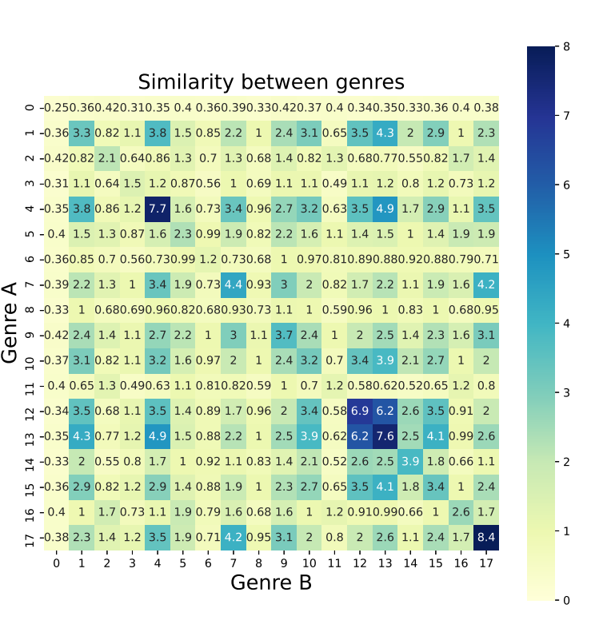
编程部分
后期展示需要画图，论文里的图是否简洁美观，我认为会影响到读者的第一印象。
可以用MATLAB或者Python的matplotlib、seaborn等库画图，在网上很容易找到代码。
我们不仅画了常见的条形图，还画了几幅热力图。

Slide 12
写作部分
常用工具：LaTeX。本地配环境可能有点麻烦，如果不想弄的话可以用下面提到的Overleaf。
基本语法不难，很容易速成，但是很容易写错（比如少个括号），所以最好写一段就编译一段，可以更快地定位到错误。
当然用Word也可以，有些O奖论文就是用Word排版的。
常用模板：mcmthesis。协作平台：Overleaf，校内也有一个：http://overleaf.tsinghua.edu.cn（只有校园网能上）
建议负责写作的同学赛前读一读O奖论文，看看这些文章的框架是什么样的，每个部分一般写什么内容。
英语水平要过关，可以求助Google翻译，但是汉译英总归不太好，而且效率低。我一般是自己写，遇到不熟悉的词汇或者表述才会求助翻译。

Slide 13
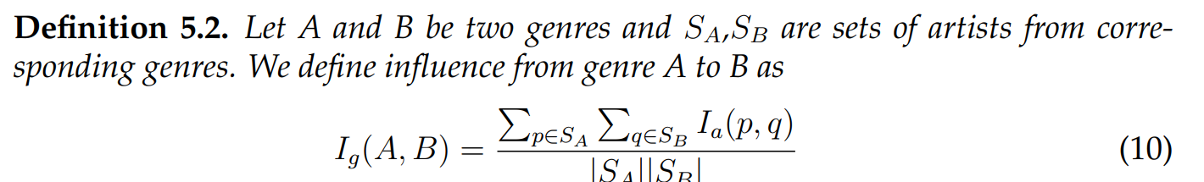
写作部分
建议不要让一位同学写全部内容，这样任务太集中了，而且他还需要了解其他两位同学做了什么工作。
可以遵循“谁负责谁写”的规则，负责建模的同学写建模部分，负责编程的同学写编程部分，另一位同学负责整体把控、统稿，写问题背景等部分。
论文尽量完整，大段文字还是尽量少出现，可以用公式、图表来丰富内容，用斜体、黑体等提醒读者注意。
Case study看似是“语文建模”，实际上也能丰富文章的内容，建模结论更有实际意义。

Slide 14
时间安排
去年参赛时，我们在第一天上午就确定了要做D题，虽然之后曾一度感觉D题不太做得下去，但是还是坚持下来了。
之后埋头建模了几天，当时还没有返校，大家都在家，所以通过腾讯会议交流，效率比较高。
第三天开始写论文。由于三名同学都有编程基础，所以写论文时的代码问题（比如画图）基本上自己就可以解决。
第四天晚上9点多，提交论文。
全程未熬夜，早上8点开工，晚上10点收工。

Slide 15
杂项
搜集数据、查找资料时，善用Google，百度不靠谱。
如果上Google有困难可以用镜像站：https://www.library.ac.cn/
论文有页数限制（25页），注意官网上的要求，今年的要求是整个PDF（包括summary sheet、附录等）一共只能由25页。
不要太赶ddl，虽然2月22日早上9点才是最终ddl，但是那时容易出现网络阻塞、交不上的情况，最好留点时间提前量。
提交时对邮箱地址没有要求，可以用QQ邮箱等，据说学校邮箱不太靠谱。

Slide 16
祝同学们取得好成绩！

